Slide 1

第6章 存储系统

Slide 2
6.1存储系统的作用
存储器及其传输带宽结合起来…实现了对日益增加的包含大量宝贵信息的磁盘和一个大宝库---互联网
硅谷应该叫氧化铁谷
信息技术的关注点从计算变为存储和通信
  I/O重要性的增加反映在时代名称的改变上
  Internet服务依赖海量的存储和网络
  信息技术关注点已经从计算变为通信和存储
  强调可靠性、可测量性、性价比
  数据丢失的不可容忍的
  可靠是存储的基本要求
  自身成熟的理论基础是----排队论

Slide 3
I/O系统的性能
I/O系统的可靠性、可用性和可信性
廉价磁盘冗余阵列RAID
总线
通道处理机
I/O与操作系统

Slide 4
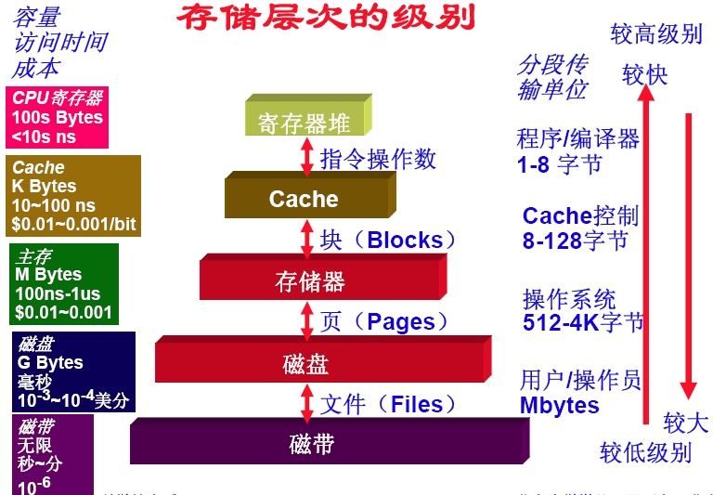
存储层次的级别

Slide 5
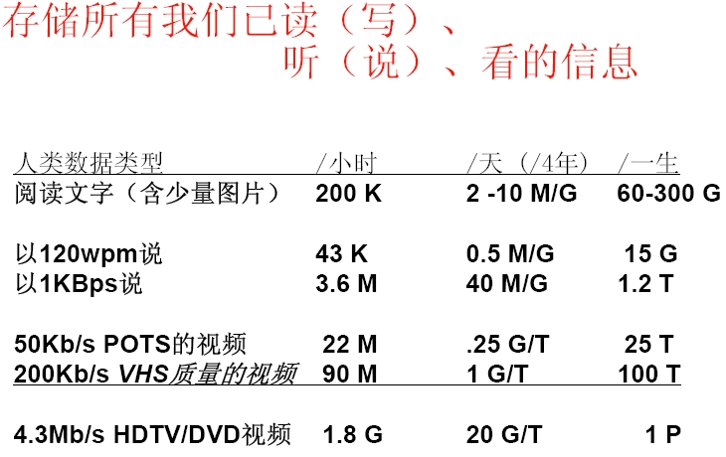
人类需要的信息量

Slide 6
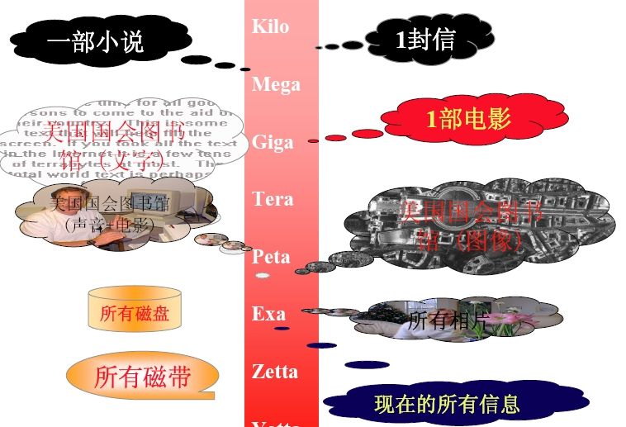
信息需要的存储容量

Slide 7
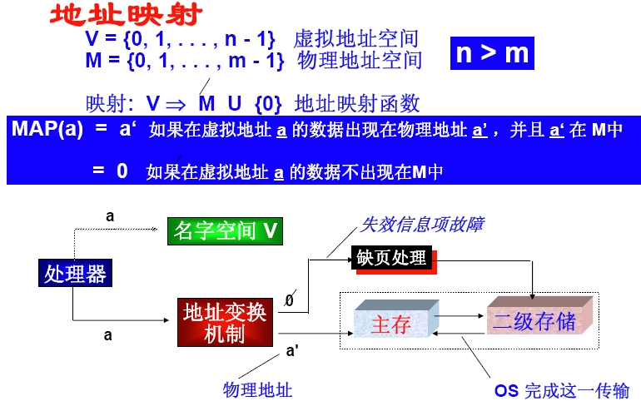
存储层次的地址映射

Slide 8
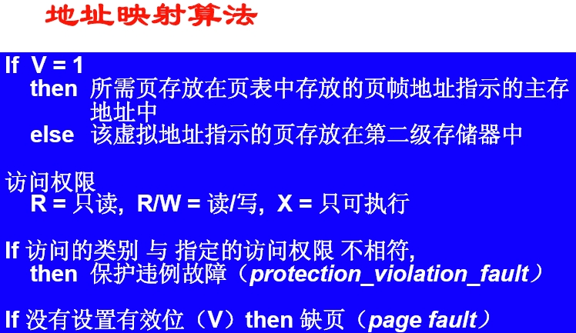
地址映射算法

Slide 9
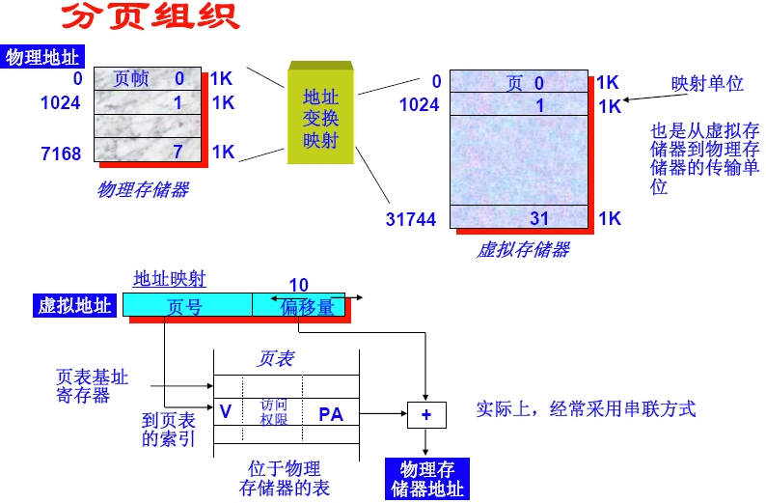
存储的分页组织

Slide 10
6.2磁盘存储的高级话题
容量用面密度表示及面密度的增长
  2006年达到每平方英寸1300亿位
  从1983至2006年间，每GB的成本下降了100 000倍
磁盘在二级存储器中的主导地位曾受到过多次挑战
  主要问题是磁盘和DRAM在访问时间上的差距
    DRAM比磁盘块100 000倍
    这种性能优势的代价是DRAM在每GB价格上比磁盘贵30—150倍
    P249 图6-1

Slide 11
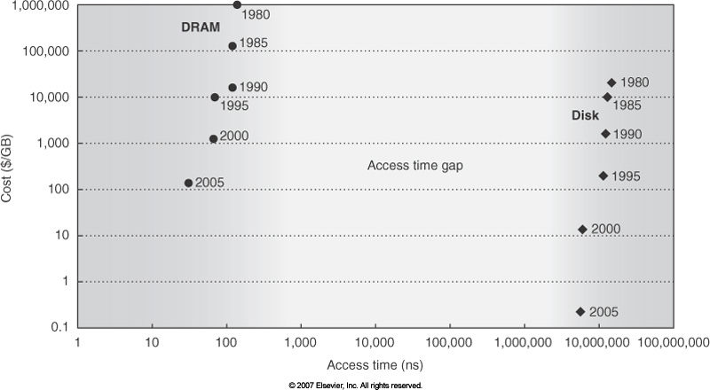
DRAM和磁盘的价格与访问时间曲线

Slide 12
闪存与磁盘高级智能接口
闪存是一种半导体存储器
  是永久性的存储器
  具有竞争力的技术
  具有和磁盘一样的带宽，时延却快了100---1000倍
  与DRAM与磁盘比较，闪存每位可以重复擦写100万次左右
磁盘提供高级智能接口
  ATA、SCSI
  在磁盘中包含一个微处理器
  在磁盘系统中加入缓冲区
  又引入Cache避免直接对它的读访问
  加入命令队列

Slide 13
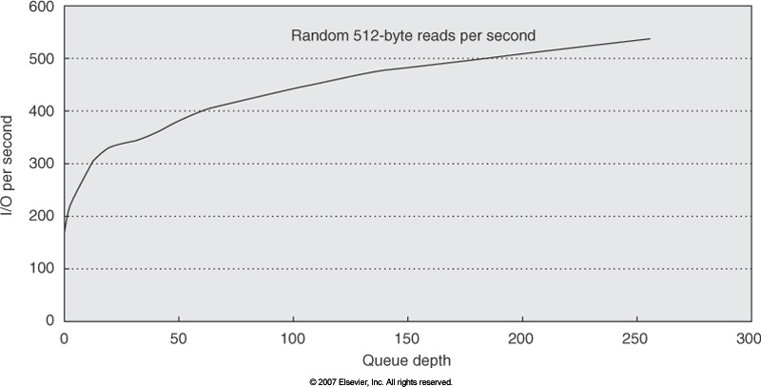
命令队列深度和吞吐量的对应关系

Slide 14
磁盘功耗和磁盘阵列的高级话题
旋转速度、盘片大小与磁盘功耗的关系
  较小的盘片、较缓的转速和较少的盘片都能较低功耗
  图6-3给出2006年两款3.5 英寸的磁盘规范
    SAS每GB的价格大约是SATA驱动器的五分之一多
磁盘阵列的高级话题
  磁盘阵列的作用
  使用磁盘阵列的原因
  磁盘阵列的缺点
  MTTR、MTTF
  RAID
    独立C盘冗余阵列
    5种标准级别

Slide 15
廉价磁盘冗余阵列RAID
磁盘阵列DA（Disk Array）：使用多个磁盘（包括驱动器）的组合来代替一个大容量的磁盘。
  多个磁盘并行工作。
  以条带为单位把数据均匀地分布到多个磁盘上。
    （交叉存放）
  条带存放可以使多个数据读/写请求并行地被处理，从而提高总的I/O性能。
这里并行性有两方面的含义：

Slide 16
  多个独立的请求可以由多个盘来并行地处理。
    减少了I/O请求的排队等待时间
  如果一个请求访问多个块，就可以由多个盘合作来并行处理。
    提高了单个请求的数据传输率
问题：阵列中磁盘数量的增加会导致磁盘阵列可靠性的下降。
    如果使用了N个磁盘构成磁盘阵列，那么整个阵列
    的可靠性将降低为单个磁盘的1/N。
  解决方法：在磁盘阵列中设置冗余信息盘
    当单个磁盘失效时，丢失的信息可以通过冗余盘中的信息重新构建。

Slide 17
廉价磁盘冗余阵列RAID
    Redundant Arrays of Inexpensive Disks
  独立磁盘冗余阵列
    Redundant Arrays of Independent Disks
大多数磁盘阵列的组成可以由以下两个特征来区分：
  数据交叉存放的粒度
    （可以是细粒度的，也可以是粗粒度的）
    细粒度磁盘阵列是在概念上把数据分割成相对较小的单位交叉存放。

Slide 18
      优点：所有I/O请求都能够获得很高的数据传输率。
      缺点：在任何时间，都只有一个逻辑上的I/O在处
      理当中，而且所有的磁盘都会因为为每个请求进行
      定位而浪费时间。
    粗粒度磁盘阵列是把数据以相对较大的单位交叉存放。
      多个较小规模的请求可以同时得到处理。
      对于较大规模的请求又能获得较高的传输率。
  冗余数据的计算方法以及在磁盘阵列中的存放方式

Slide 19
在磁盘阵列中设置冗余需要解决以下两个问题：
  如何计算冗余信息?
    大多都是采用奇偶校验码；
    也有采用汉明码（Hamming code）或Reed-Solomon码的。
  如何把冗余信息分布到磁盘阵列中的各个盘?
    有两种方法：
      把冗余信息集中存放在少数的几个盘中。
      把冗余信息均匀地存放到所有的盘中。
      （能避免出现热点问题）

Slide 20
RAID的分级及其特性
RAID级别 | 可以容忍的故障个数以及当数据盘为8个时，所需要的检测盘的个数 | 优 点 | 缺 点 | 公司产品
0 非冗余，条带存放 | 0个故障； 0个检测盘 | 没有空间开销 | 没有纠错能力 | 广泛应用
1 镜像 | 1个故障； 8个检测盘 | 不需要计算奇偶校验，数据恢复快，读数据快。而且其小规模写操作比更高级别的RAID快 | 检测空间开销最大 （即需要的检测盘最多） | EMC， HP（Tandem）， IBM
2 存储器式ECC | 1个故障； 4个检测盘 | 不依靠故障盘进行自诊断 | 检测空间开销的级别是log₂m级（m为数据盘的个数） | 没有
3 位交叉奇偶校验 | 1个故障； 1个检测盘 | 检测空间开销小（即需要的检测盘少），大规模读写操作的带宽高 | 对小规模、随机的读写操作没有提供特别的支持 | 外存概念

Slide 21
RAID级别 | 可以容忍的故障个数以及当数据盘为8个时，所需要的检测盘的个数 | 优 点 | 缺 点 | 公司产品
4 块交叉奇偶校验 | 1个故障； 1个检测盘 | 检测空间开销小，小规模的读操作带宽更高 | 校验盘是小规模写的瓶颈 | 网络设备
5 块交叉分布 奇偶校验 | 1个故障； 1个检测盘 | 检测空间开销小，小规模的读写操作带宽更高 | 小规模写操作需要访问磁盘4次 | 广泛应用
6 P＋Q双奇偶校验 | 2个故障； 2个检测盘 | 具有容忍2个故障的能力 | 小规模写操作需要访问磁盘6次，检测空间开销加倍（与RAID3、4、5比较） | 网络设备

Slide 22
有关RAID的几个问题
  关键问题：如何发现磁盘的故障
    在磁盘扇区中除了保存数据信息外，还保存有用于发现该扇区错误的检测信息。
  设计的另一个问题
    如何减少平均修复时间MTTR
    典型的做法：在系统中增加热备份盘
  热交换技术
    与热备份盘相关的一种技术

Slide 23
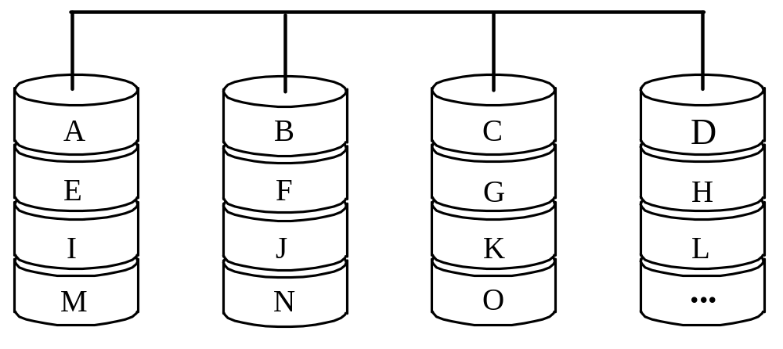
RAID0
非冗余磁盘阵列，无冗余信息。
严格地说，它不属于RAID系列。
把数据切分成条带，以条带为单位交叉地分布存放到多个磁盘中。

Slide 24
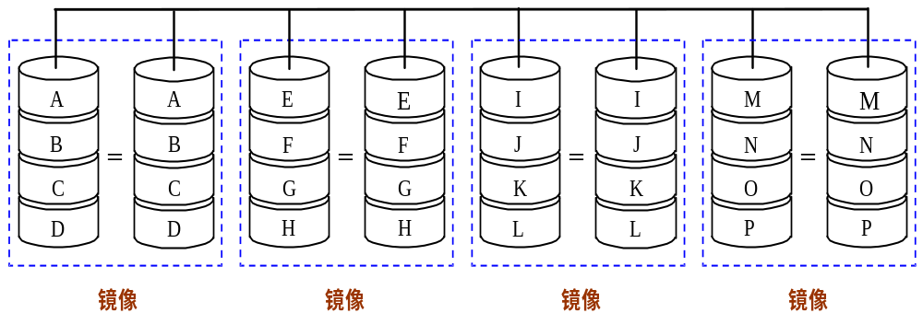
RAID1
镜像磁盘，对所有的磁盘数据提供一份冗余的备份。
  每当把数据写入磁盘时，将该数据也写入其镜像盘。在系统中所有的数据都有两份。

Slide 25
8.3 廉价磁盘冗余阵列RAID
RAID1的特点
  能实现快速的读取操作。
  对于写入操作，镜像的两个磁盘都要写入。但可并行进行，而且不需要计算校验信息，所以其速度比级别更高的RAID都快。
  可靠性很高，数据的恢复很简单。
  实现成本最高。

Slide 26
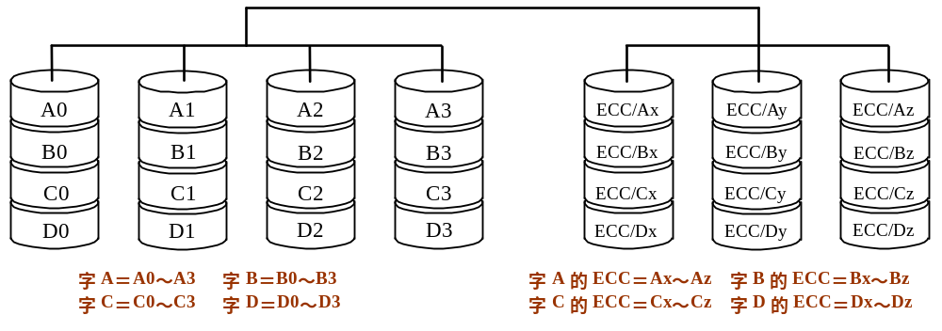
RAID2
存储器式的磁盘阵列（按汉明纠错码的思路构建）
  含4个数据盘的RAID2

Slide 27
RAID2的特点
  每个数据盘存放所有数据字的一位
    （位交叉存放）
  各个数据盘上的相应位计算汉明校验码，编码位被存放在多个校验（ECC）磁盘的对应位上。
  冗余盘是用来存放汉明码的，其个数为log₂m级。
    m：数据盘的个数（也就是数据字的位数）
  并未被广泛应用，目前还没有商业化产品。

Slide 28
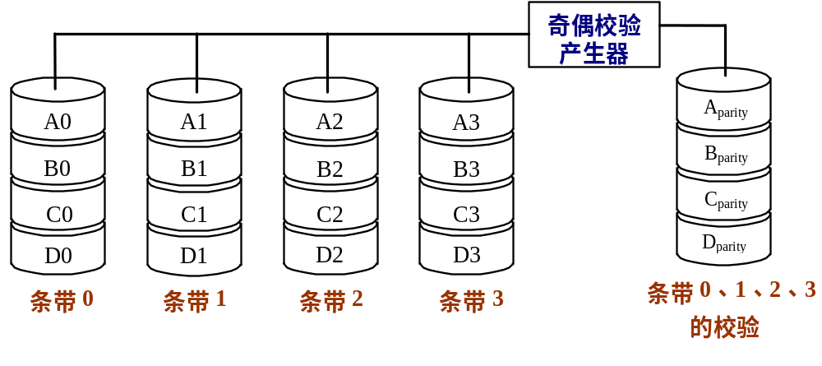
RAID3
位交叉奇偶校验磁盘阵列

Slide 29
RAID3的特点
  采用奇偶校验
    写数据时：为每行数据形成奇偶校验位并写入校验盘
    读出数据时：如果控制器发现某个磁盘出故障，就可以根据故障盘以外的所有其他盘中的正确信息恢复故障盘中的数据。（通过异或运算实现）
  细粒度的磁盘阵列，即采用的条带宽度较小。
    （可以是1个字节或1位）
    能够获得很高的数据传输率，这种磁盘阵列对大数据量的读写具有很大的优越性。
    不能同时进行多个I/O请求的处理 。
  只需要一个校验盘，校验空间开销比较小。

Slide 30
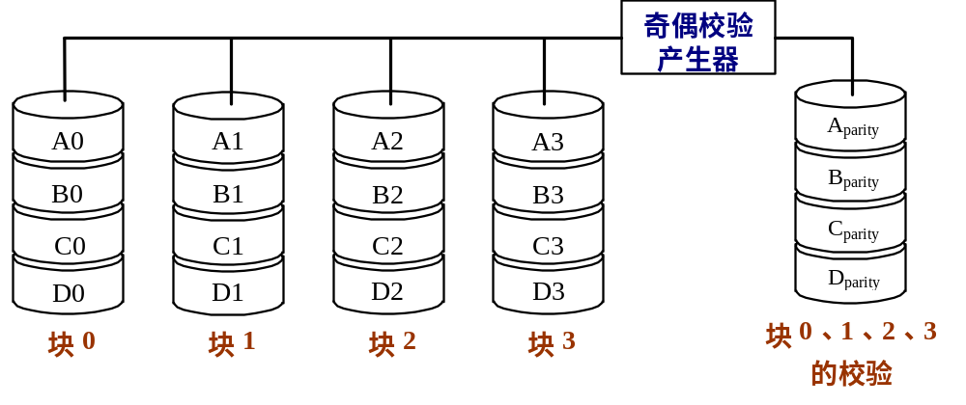
RAID4
块交叉奇偶校验磁盘阵列
采用比较大的条带，以块为单位进行交叉存放和计算奇偶校验。
  实现目标：能同时处理多个小规模访问请求

Slide 31
RAID4读写特点
  读取操作
    每次只需访问数据所在的磁盘。
    仅在该磁盘出现故障时，才会去读校验盘，并进行数据的重建。
  写入操作
    假定:有4个数据盘和一个冗余盘。
    写数据需要2次磁盘读和2次磁盘写操作。

Slide 32
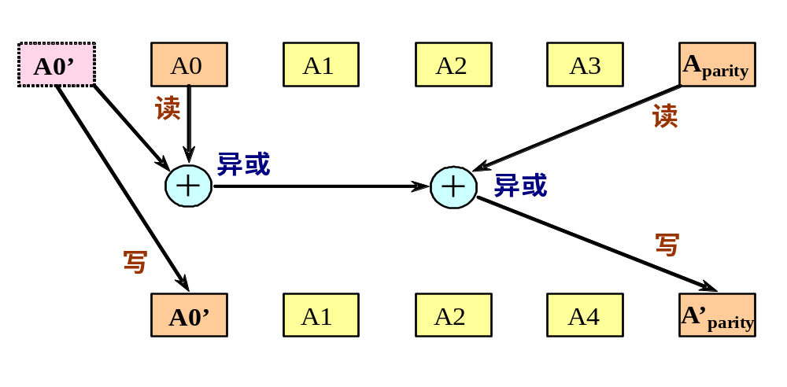
  RAID4能有效地处理小规模访问，快速处理大规模访问，校验空间开销比较小。但其控制比较复杂。

Slide 33
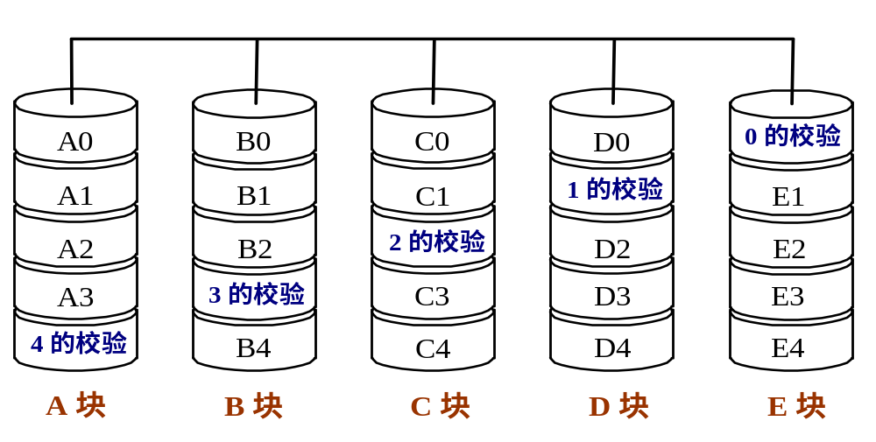
RAID5
块交叉分布奇偶校验磁盘阵列
数据以块交叉的方式存于各盘，无专用冗余盘，奇偶校验信息均匀分布在所有磁盘上。

Slide 34
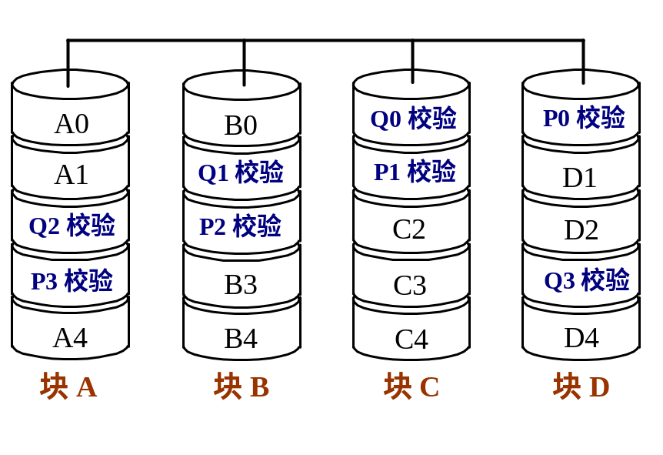
RAID6
P＋Q双校验磁盘阵列
特点
  校验空间开销是RAID5的两倍
  容忍两个磁盘出错

Slide 35
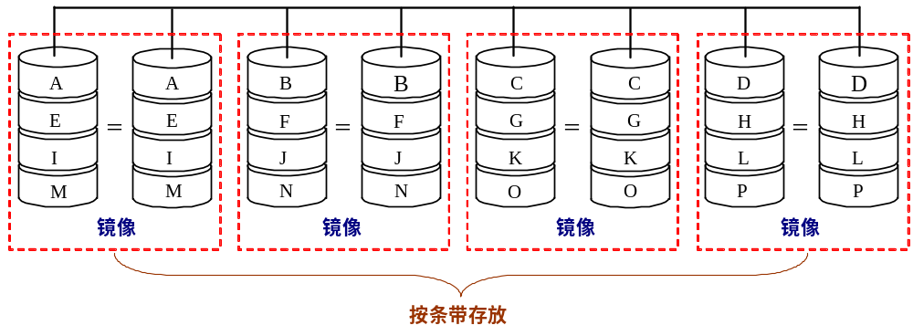
RAID10与RAID01
RAID10又称为RAID1+0
    先进行镜像（RAID1），再进行条带存放（RAID0）

Slide 36
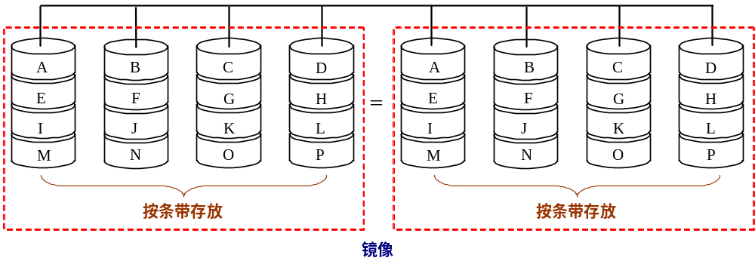
RAID01又称为RAID0+1
    先进行条带存放（RAID0），再进行镜像（RAID1）

Slide 37
RAID的实现与发展
实现盘阵列的方式主要有三种：
  软件方式：阵列管理软件由主机来实现。
    优点：成本低
    缺点：过多地占用主机时间，且带宽指标上不去。
  阵列卡方式：把RAID管理软件固化在I/O控制卡上，从而可不占用主机时间，一般用于工作站和PC机。
  子系统方式：一种基于通用接口总线的开放式平台，可用于各种主机平台和网络系统。

Slide 38
6.3实际故障的定义和实例
存储器最重要的任务是什么？
错误、差错、故障的概念与含义界定
  程序中的错误称为错误，其结果是产生软件中的差错，当服务启动时，差错开始作用，影响到所提供的服务时，就发生了故障
  三者之间的关系
  按照错误发生的原因对错误的分类
  短暂故障与间歇故障、永久故障
  为什么很少公布实际系统中的错误发生率
伯克利Tertiary Disk系统
  一个具体的例子

Slide 39
6.4 I/O性能可靠性评测
衡量I/O性能的方法
  一个是它的多样性
  一个是它的能力
  也有传统的性能衡量指标
    响应时间和吞吐率
  简单的生产者---服务器模型
  响应时间的定义
  吞吐率指的是什么？
  另一个衡量的标准是I/O操作时对处理器运行的干扰

Slide 40
I/O系统的性能
输入/输出系统简称I/O系统
  它包括：
    I/O设备
    I/O设备与处理机的连接
I/O系统是计算机系统中的一个重要组成部分
  完成计算机与外界的信息交换
  给计算机提供大容量的外部存储器
按照主要完成的工作进行分类：
    存储I/O系统
    通信I/O系统

Slide 41
I/O系统的性能
I/O系统的性能对CPU的性能有很大的影响，若两者的性能不匹配，I/O系统就有可能成为整个系统的瓶颈。
系统的响应时间(衡量计算机系统的一个更好的指标)
  从用户输入命令开始，到得到结果所花费的时间。
  由两部分构成：
    I/O系统的响应时间
    CPU的处理时间
多进程技术只能够提高系统吞吐率，并不能够减少系统响应时间。

Slide 42
I/O系统的性能
评价I/O系统性能的参数主要有：
  连接特性
    （哪些I/O设备可以和计算机系统相连接）
  I/O系统的容量
    （I/O系统可以容纳的I/O设备数）
  响应时间和吞吐率等
另一种衡量I/O系统性能的方法：
  考虑I/O操作对CPU的打扰情况。
    即考查某个进程在执行时，由于其他进程的I/O操作，使得该进程的执行时间增加了多少。

Slide 43
I/O系统的可靠性、可用性和可信性
反映外设可靠性能的参数有：
  可靠性（Reliability）
  可用性（Availability）
  可信性（Dependability）
系统的可靠性：系统从某个初始参考点开始一直连续提供服务的能力。
  用平均无故障时间MTTF来衡量。
  系统中断服务的时间用平均修复时间MTTR来衡量。

Slide 44
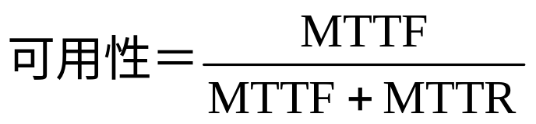
系统可用性、可信性
  MTTF的倒数就是系统的失效率。
  如果系统中每个模块的生存期服从指数分布，则系统整体的失效率是各部件的失效率之和。
系统的可用性：系统正常工作的时间在连续两次正常服务间隔时间中所占的比率。
  MTTF+MTTR：平均失效间隔时间MTBF
    （Mean Time Between Failure）
系统的可信性：服务的质量。即在多大程度上可以合理地认为服务是可靠的。（不可以度量）

Slide 45
例8.1 假设磁盘子系统的组成部件和它们的MTTF如下：
（1）磁盘子系统由10个磁盘构成，每个磁盘的MTTF为1000000小时；
（2）1个SCSI控制器，其MTTF为500000小时；
（3）1个不间断电源，其MTTF为200000小时；
（4）1个风扇，其MTTF为200000小时；
（5）1根SCSI连线，其MTTF为1000000小时。
假定每个部件的生存期服从指数分布，同时假定各部件的故障是相互独立的，求整个系统的MTTF。

Slide 46
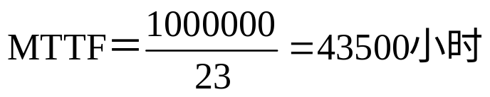
解 整个系统的失效率为：
系统的MTTF为系统失效率的倒数，即：
即将近5年。

Slide 47
提高系统组成部件可靠性的方法
提高系统组成部件可靠性的方法
  有效构建方法（valid construction）
    在构建系统的过程中消除故障隐患，这样建立起来
    的系统就不会出现故障。
  纠错方法（error correction）
    在系统构建中采用容错的方法。这样即使出现故障，
    也可以通过容错信息保证系统正常工作。

Slide 48
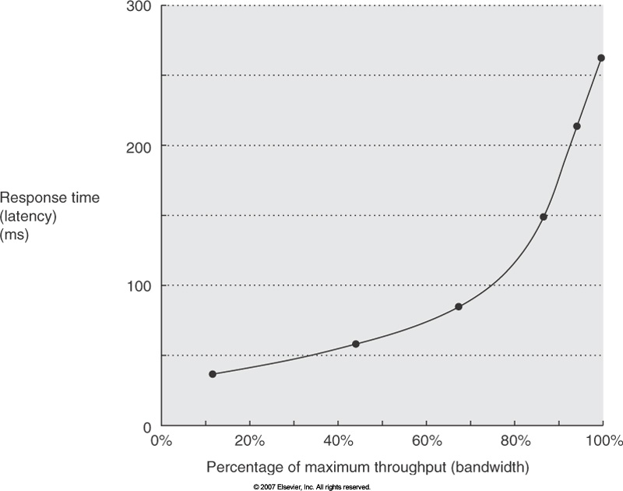
吞吐率与响应时间

Slide 49
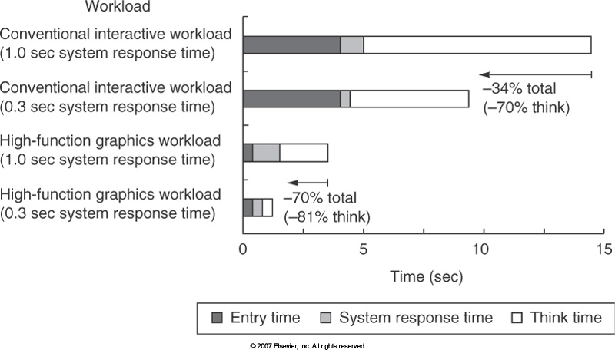
人机交互的三部分（时间）

Slide 50
事务处理基准测试程序
事务处理的描述
TP团体
8个基准测试程序 P260 图6-12
TPC-C
  一个例子的分析
TPC基准测试程序的特点

Slide 51
SPEC系统级基准测试程序
文件服务器
  SFS
邮件服务器
  SPECMail
Web
  SPECWeb

Slide 52
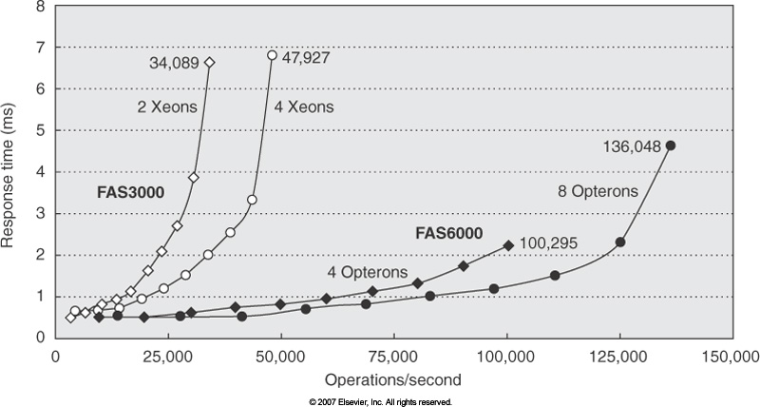
NFS服务器上的性能

Slide 53
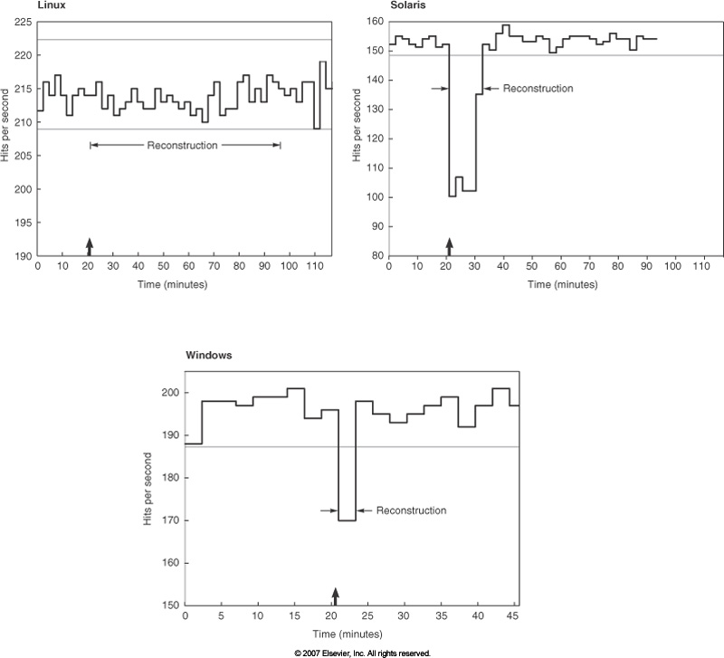
基准测试程序可靠性的实例

Slide 54
6.6相关问题
点到点连接用交换机代替总线
块服务器与文件管理器的对比
异步I/O操作系统
  例子
  分析

Slide 55
6.7 互联网存储档案集群
I/O系统设计与评价要找出什么？
I/O系统设计的一系列步骤
  1----7
互联网存储档案集群

Slide 56
总 线
  在计算机系统中，各子系统之间可以通过总线互相连接。
  优点：成本低、简单
  主要缺点：它是由不同的外设分时共享的，形成了信息交换的瓶颈，从而限制了系统中总的I/O吞吐量。

Slide 57
总线的设计
总线设计存在很多技术难点
  一个重要原因：总线上信息传送的速度极大地受限于各种物理因素。
    如总线的长度、设备的数目、信号的强度等，这些物理因素限制了总线性能的提高。
  另外，一方面要求I/O操作响应快，另一方面又要求高吞吐量，这可能造成设计需求上的冲突。

Slide 58
设计总线时需要考虑的一些问题
特性 | 高性能 | 低价格
总线宽度 | 独立的地址和数据总线 | 数据和地址分时 共用同一套总线
数据总线宽度 | 越宽越快（例如：64位） | 越窄越便宜（例如：8位）
传输块大小 | 块越大总线开销越小 | 单字传送更简单
总线主设备 | 多个（需要仲裁） | 单个（无需仲裁）
分离事务 | 采用——分离的请求包和回答包能提高总线带宽 | 不采用——持续连接成本 更低，而且延迟更小
定时方式 | 同步 | 异步

Slide 59
分离事务总线
    （又称：流水总线、悬挂总线、包交换总线）
  在有多个主设备时，可以通过包交换来提高总线带宽。
  基本思想
    将总线事务分成请求和应答两部分。
    在请求和应答之间的空闲时间内，总线可以供其他的I/O使用，这样就不必在整个I/O过程中都独占总线。
  工作过程的示意图

Slide 60
地址
地址
1
地址
2
地址
3
数据
数据
0
数据
1
等待
等待
1
完成
1
  分离事务总线有较高的带宽，但是它的数据传送延迟通常比独占总线方法大。

Slide 61
同步总线
  同步总线的控制线中包含一个时钟，总线上所有设备的所有的通信操作都以该时钟为基准。
  优点：速度快、成本低。
  缺点
    由于时钟通过长距离传输后会扭曲，因而同步总线不能用于长距离的连接。特别是对于高速同步总线来说，更是如此。
    总线上的所有设备都必须以同样的时钟频率工作。
  CPU-存储器总线通常是采用同步总线。

Slide 62
异步总线
  没有统一的参考时钟，每个设备都有各自的定时方法。
  采用握手协议。
  不存在时钟扭曲和同步的问题，传输距离可以比较长。
  很多I/O总线都采用异步总线。
  同步总线通常比异步总线快。

Slide 63
总线标准和实例
I/O总线标准：定义如何将设备与计算机进行连接的文档。
常见I/O总线的一些典型特征

Slide 64
几种常用并行I/O总线
 | IDE / Ultra ATA | SCSI | PCI | PCI-X
数据宽度（b） | 16 | 8/16 | 32/64 | 32/64
时钟频率（MHz） | 最高100 | 10（Fast） 20（Ultra） 40（Ultra2） 80（Ultra3） 160（Ultra4） | 33/66 | 66/100/133
总线主设备数量 | 1个 | 多个 | 多个 | 多个
峰值带宽（MBps） | 200 | 320 | 533 | 1066
同步方式 | 异步 | 异步 | 同步 | 同步
标准 | 无 | ANSI X3.131 | 无 | 无

Slide 65
在嵌入式系统中使用较多的4种串行I/O总线的一些典型特征
 | I²C | 1-wire | RS-232 | SPI
数据宽度（b） | 1 | 1 | 2 | 1
信号线数量 | 2 | 1 | 9/25 | 3
时钟频率（MHz） | 0.4～10 | 异步 | 0.04或异步 | 异步
总线主设备数量 | 多个 | 多个 | 多个 | 多个
峰值带宽（Mbps） | 0.4～3.4 | 0.014 | 0.192 | 1
同步方式 | 异步 | 异步 | 异步 | 异步
标准 | 无 | 无 | EIA, ITU-T V.21 | 无

Slide 66
在服务器系统中使用的CPU-存储器互连系统
 | HP HyperPlane Crossbar | IBM SP | SUN Gigaplane-XB
数据宽度（b） | 64 | 128 | 128
时钟频率（MHz） | 120 | 111 | 83.3
总线的主设备数 | 多个 | 多个 | 多个
每端口峰值带宽（MBps） | 960 | 1700 | 1300
总峰值带宽（MBps） | 7680 | 14200 | 10667
同步方式 | 同步 | 同步 | 同步
标准 | 无 | 无 | 无

Slide 67
总线与CPU的连接
I/O总线的物理连接方式有两种选择
  连接到存储器上
    更常见
  连接到Cache上
I/O总线连接到存储器总线上的方式
  一种典型的组织结构

Slide 68
CPU
－主存总线
Cache
总线适配器
总线适配器
主存
CPU
AGP总线
PCI总线
I/O
控制器
总线适配器
I/O
控制器
图形输出
网络
I/O
总线
I/O
控制器
I/O
控制器
磁盘
磁盘
CD

Slide 69
CPU对I/O设备的编址有两种方式
  存储器映射I/O（也称为I/O设备统一编址）
    将一部分存储器地址空间分配给I/O设备，用load指令和store指令对这些地址进行读写将引起I/O设备的数据传输。
    将一部分存储空间留出用于设备控制，对这一部分地址空间进行读写就是向设备发出控制命令。
  给I/O设备独立编址
    需要在CPU中设置专用的I/O指令来访问I/O设备。
    CPU需要发出一个标志信号来表示所访问的地址是I/O设备的地址。

Slide 70
CPU与外部设备进行输入/输出的方式可分为4种
  程序查询
  中断
  DMA
  通道

Slide 71
通道处理机
通道的作用和功能
程序控制、中断和DMA方式管理外围设备会引起两个问题：
  所有外设的输入/输出工作均由CPU承担，CPU的计算工作经常被打断而去处理输入/输出的事务，不能充分发挥CPU的计算能力。
  大型计算机系统的外设虽然很多，但同时工作的机会不是很多。
  解决上述问题的方法：采用通道处理机

Slide 72
  通道处理机能够负担外围设备的大部分I/O工作。
  通道处理机（简称通道）：专门负责整个计算机系统的输入/输出工作。通道处理机只能执行有限的一组输入/输出指令。

Slide 73
一个典型的由CPU、通道、设备控制器、外设构成的4级层次结构的输入/输出系统。
通道的功能
  接收CPU发来的I/O指令，并根据指令要求选择指定的外设与通道相连接。
  执行通道程序
    从主存中逐条取出通道指令，对通道指令进行译码，并根据需要向被选中的设备控制器发出各种操作命令。
  给出外设中要进行读/写操作的数据所在的地址
    如磁盘存储器的柱面号、磁头号、扇区号等。

Slide 74
  给出主存缓冲区的首地址
    该缓冲区存放从外设输入的数据或者将要输出到外设中去的数据。
  控制外设与主存缓冲区之间的数据传送的长度
    对传送的数据个数进行计数，并判断数据传送是否结束。
  指定传送工作结束时要进行的操作
    例如：将外设的中断请求及通道的中断请求送往CPU等。
  检查外设的工作状态是否正常，并将该状态信息送往主存指定单元保存。
  在数据传输过程中完成必要的格式变换
    例如：把字拆分为字节，或者把字节装配成字等。

Slide 75
通道的主要硬件
  寄存器
    数据缓冲寄存器
    主存地址计数器
    传输字节数计数器
    通道命令字寄存器
    通道状态字寄存器
  控制逻辑
    分时控制
    地址分配
    数据传送、装配和拆分等

Slide 76
通道对外设的控制通过输入/输出接口和设备控制器进行
  通道与设备控制器之间一般采用标准的输入/输出接口来连接。
  通道通过标准接口把操作命令送到设备控制器，设备控制器解释并执行这些通道命令，完成命令指定的操作。
  设备控制器能够记录外设的状态，并把状态信息送往通道和CPU。

Slide 77
通道的工作过程
通道完成一次数据输入/输出的工作过程
  在用户程序中使用访管指令进入管理程序，由管理程序生成一个通道程序，并启动通道。
    用户在目标程序中设置一条广义指令，通过调用操作系统的管理程序来实现。
    管理程序根据广义指令提供的参数来编制通道程序。
    启动输入/输出设备指令是一条主要的输入/输出指令，属于特权指令。

Slide 78
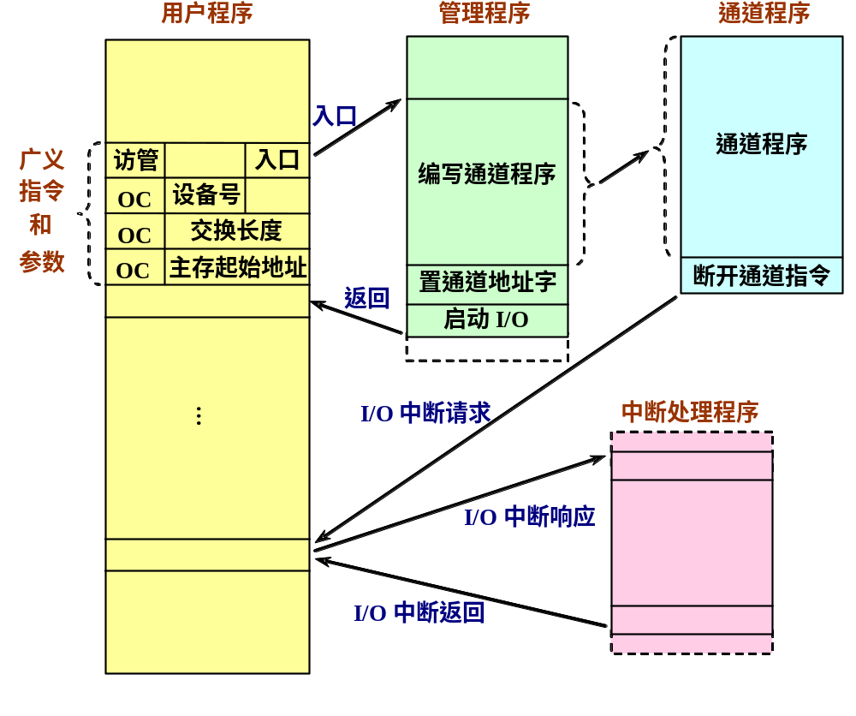

Slide 79
  通道处理机执行通道程序，完成指定的数据输入/输出工作。
    通道处理机执行通道程序与CPU执行用户程序是并行的。
  通道程序结束后向CPU发中断请求。

Slide 80
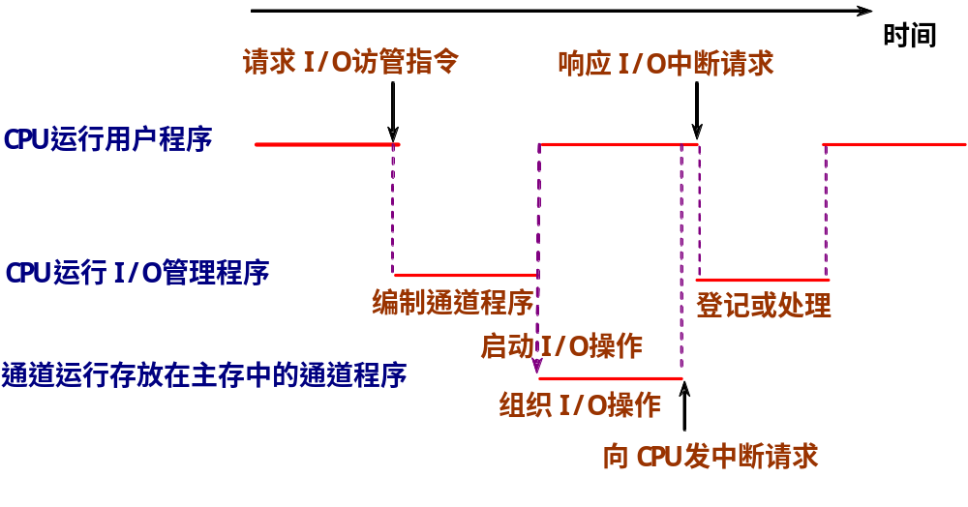

Slide 81
通道的种类
  根据信息传送方式的不同，将通道分为三种类型
    字节多路通道
    选择通道
    数组多路通道

Slide 82
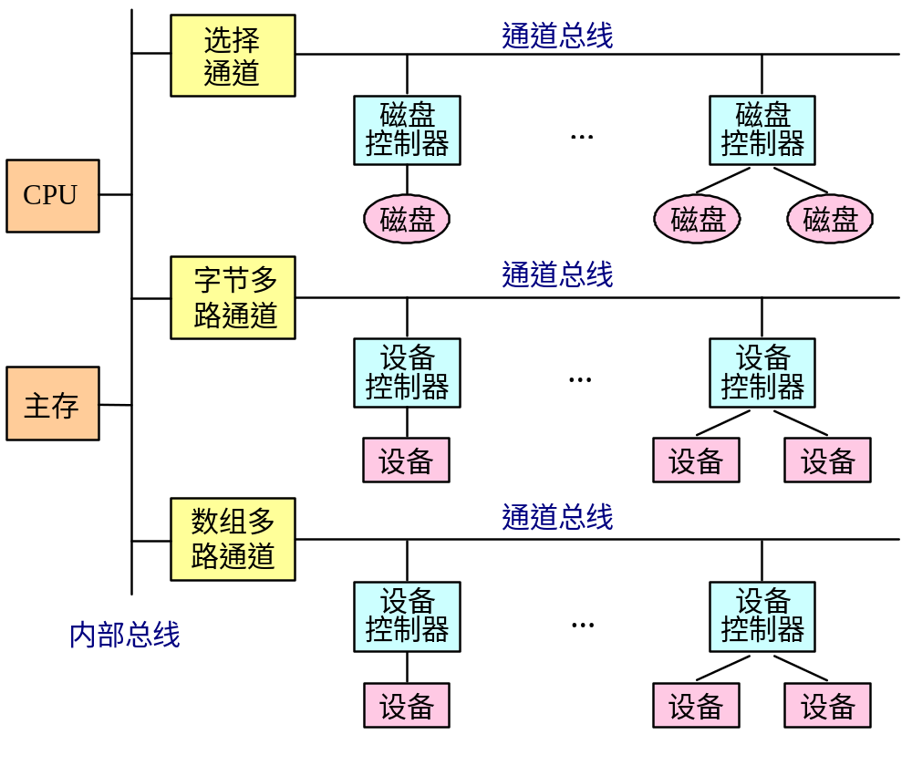

Slide 83
字节多路通道
  为多台低速或中速的外设服务。
  以字节交叉的方式分时轮流地为它们服务。
  字节多路通道可以包含多个子通道，每个子通道连接一台设备控制器。
选择通道
  为多台高速外围设备服务。
  在一段时间内只为一台高速外设独占使用。
  选择通道的硬件

Slide 84
    5个寄存器
      数据缓冲寄存器、设备地址寄存器、主存地址计数器、交换字节数计数器、设备状态/控制寄存器
    格式变换部件
      用于在主存和设备之间进行字与字节的拆分和装配
    通道控制部件
数组多路通道
  适用于高速设备。
  每次选择一个高速设备后传送一个数据块，轮流为多台外围设备服务。

Slide 85
  数组多路通道之所以能够并行地为多台高速设备服务，是因为虽然其所连设备的传输速率很高，但寻址等辅助操作时间很长。
  以从磁盘存储器读出一个文件的过程为例：
    数据读出过程可以分为3个步骤：磁头定位，找扇区和读出数据。
    磁盘的寻址时间 ：磁头定位和找扇区的时间加起来
    磁盘存储器的寻址时间要比数据传输时间长两个数量级以上。

Slide 86
通道流量分析
通道流量
  一个通道在数据传送期间，单位时间内能够传送的数据量。所用单位一般为B/s。
  又称为通道吞吐率、通道数据传输率等。
  通道最大流量
    一个通道在满负荷工作状态下的流量 。

Slide 87
  参数的定义
    T_{S}：设备选择时间。从通道响应设备发出的数据传送请求开始，到通道实际为这台设备传送数据所需要的时间。
    T_{D}：传送一个字节所用的时间。
    p：在一个通道上连接的设备台数，且这些设备同时都在工作。
    n：每台设备传送的字节数，这里假设每台设备传送的字节数都相同。
    k：数组多路通道传输的一个数据块中包含的字节数。在一般情况下，k<n。对于磁盘、磁带等磁表面存储器，通常k=512。
    T：通道完成全部数据传送工作所需要的时间。

Slide 88
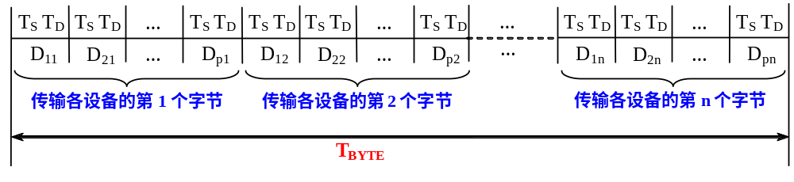

字节多路通道
  数据传送过程
  通道每连接一台个外设，只传送一个字节，然后又与另一台设备连接，并传送一个字节。
  p台设备每台传送n个数据总共所需的时间为

Slide 89
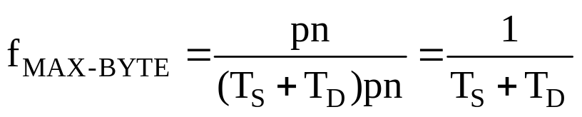
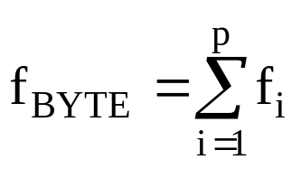
  最大流量
  实际流量是连接在这个通道上的所有设备的数据传输率之和。
    f_{i}：第i台设备的实际数据传输率

Slide 90
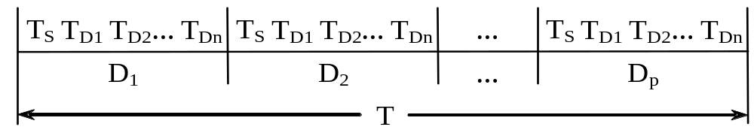
选择通道
  在一段时间内只能单独为一台高速外设服务，当这台设备的数据传送工作全部完成后，通道才能为另一台设备服务。
    其中：D_{i}表示通道正在为第i台设备服务
    T_{D1} = T_{D2} = … = T_{Dn} = T_{D}

Slide 91
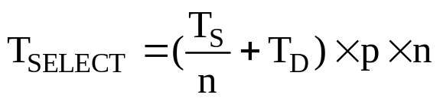
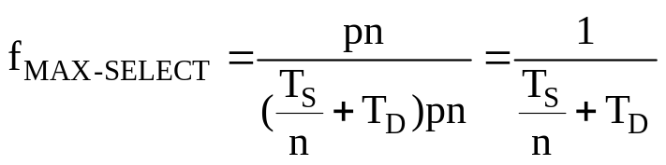
  p台设备每台传送n个数据总共所需的时间
  最大流量

Slide 92
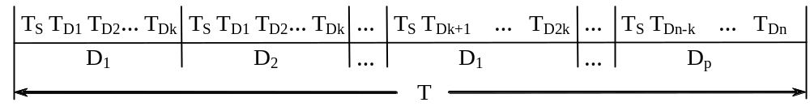
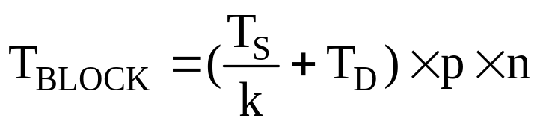
数组多路通道
  p台设备每台传送n个数据总共所需的时间为：

Slide 93
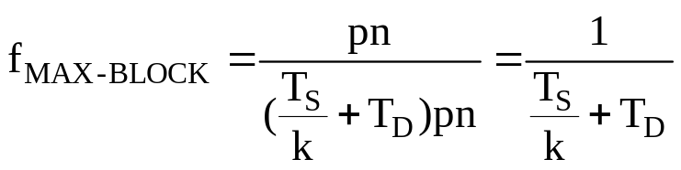
  最大流量
  选择通道和数组多路通道的实际流量就是连接在这个通道上的所有设备中数据流量最大的那一个 。

Slide 94
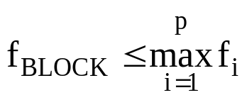
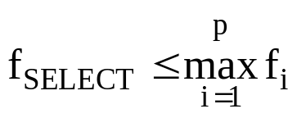



  各种通道的实际流量应该不大于通道的最大流量
    两边的差值越小，通道的利用率就越高。
    当两边相等时，通道处于满负荷工作状态。

Slide 95
I/O与操作系统
  操作系统的作用之一是在多进程之间进行进程保护，这种保护包括存储器访问和I/O操作两个方面。
  I/O操作主要是在外设和存储器之间进行，所以操作系统必须保证这些I/O操作的安全性。

Slide 96
DMA和虚拟存储器
  DMA是使用虚拟地址还是物理地址？
使用物理地址进行DMA传输，存在以下两个问题：
  对于超过一页的数据缓冲区，由于缓冲区使用的页面在物理存储器中不一定是连续的，所以传输可能会发生问题。
  如果DMA正在存储器和缓冲区之间传输数据时，操作系统从存储器中移出（或重定位）一些页面，那么，DMA将会在存储器中错误的物理页面上进行数据传输。

Slide 97
解决这些问题的方法
  使操作系统在I/O的传输过程中确保DMA设备所访问的页面都位于物理存储器中，这些页面被称为是钉在了主存中。
  “虚拟DMA”技术
    允许DMA设备直接使用虚拟地址，并在DMA期间由硬件将虚拟地址转换为物理地址。
    在采用虚拟DMA的情况下，如果进程在内存中被移动，操作系统应该能够及时地修改相应的DMA地址表。

Slide 98
虚拟DMA的I/O连接
CPU
－主存总线
Cache
地址转换寄存器
主存
TLB
DMA
控制器
CPU
I/O
总线
I/O
控制器
I/O
控制器
I/O
控制器
磁盘
磁盘
图形输出
网络

Slide 99
I/O和Cache数据一致性
Cache会使一个数据出现两个副本：
  一个在Cache中，另一个在主存中。
I/O设备可以修改存储器中的内容
  把I/O连接到存储器上
    会出现以下情况：
    CPU修改了Cache的内容后，由于存储器的内容跟不上Cache内容的变化，I/O系统进行输出操作时所看到的数据是旧值。（写直达Cache没有这样的问题）
    I/O系统进行输入操作后，存储器的内容发生了变化，但CPU在Cache中所看到的内容依然是旧值。

Slide 100
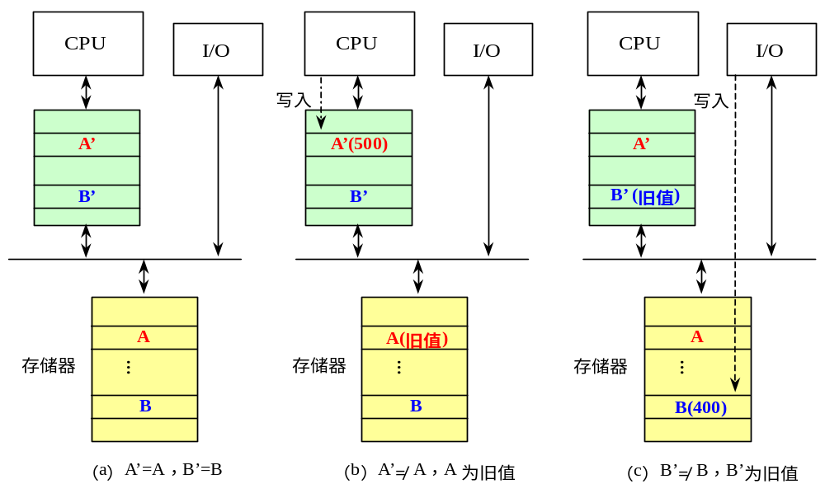
举例：假设Cache采用写回法，并且A’是A的副本，B’是B的副本。

Slide 101
  把I/O直接连接到Cache上
    不会产生由I/O导致的数据不一致的问题。
      所有I/O设备和CPU都能在Cache中看到最新的数据。
    I/O会跟CPU竞争访问Cache，在进行I/O时，会造成CPU的停顿。
    I/O还可能会破坏Cache中CPU访问的内容，因为I/O操作可能导致一些新数据被加入Cache，而这些新数据可能在近期内并不会被CPU访问。

Slide 102
解决内容一致性问题的方法
    （不管Cache是采用写直达法还是写回法）
  软件的方法
    设法保证I/O缓冲器中的所有各块都不在Cache中。
    具体做法有两种
      把I/O缓冲器的页面设置为不可进入Cache的，在进行输入操作时，操作系统总是把输入的数据放到该页面上。
      在进行输入操作之前，操作系统先把Cache中与I/O缓冲器相关的数据“赶出”Cache，即把相应的数据块设置为“无效”状态。

Slide 103
  硬件的方法
    在进行输入操作时，检查相应的I/O地址（I/O缓冲器中的单元）是否在Cache中（即是否有数据副本）。
    如果发现I/O地址在Cache中有匹配的项，就把相应的Cache块设置为“无效”。

